Slide 1



Slide 2





传播目标
1、传播交行沃德品牌形象升级焕新
2、带动宣传交行理财系列营销活动

Slide 3


Slide 4








Slide 5



Slide 6



Slide 7


媒体洞察
财富对每个人的意义
不仅仅只是 物质的资产 还包含着很多 无形的资产

Slide 8


Slide 9





媒体策略
基于「国民价值新闻媒体」平台的优势资源
以娱乐基因 以专业内容
沃德焕新「15周年」品牌升级
生活财富「全增值」服务升级

Slide 10


传播节奏
5月
6月
7月
8月
9月
10月
11月
【品牌焕新打CALL】多领域意见领袖*15 长图+海报+视频+社交平台出海+授权品牌
沟通点
品牌
【品牌15周年大事记】创意视频定制*1
定制拍摄+品牌授权
焕新
【财经峰会】行业赞助
高层讲话+价值100公司荣誉+品牌研讨+宣推权益
沃德财富嘉年华【玩赚攻略】创意短视频定制*1
国民演员定制拍摄+社交平台出海+全网宣推+金句表情包
【知识就是财富】播主财富增值内容直播*6场（详细时间见方案内）
沟通点
营销
活动
内容定制+海报+直播+全网拉流
【尊享财富沙龙】定制线下活动*3场（详细内容见方案内）
内容定制+海报+直播+全网拉流
【健康论坛】行业赞助
大健康战略发布+十佳合作品牌+宣推权益

Slide 11




Slide 12


沃德15周年焕新升级「品牌形象」塑精神+树调性

Slide 13




Slide 14


Slide 15






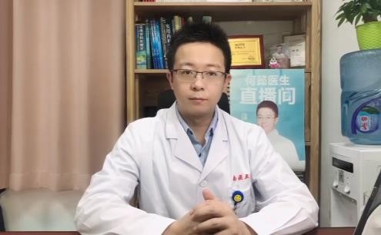



内容形式
财富群英会创意长图发布
匠心整合内容
见证沃德为用户带来财富的多面成长
人物定制打CALL海报
多个社交平台广泛宣推
最大化提升沃德15周年焕新的品牌声量
人物30秒打CALL视频
大咖从自身领域分享对财富见解
从多视角深度契合沃德品牌精神和焕新理念
ta们与沃德15周年
点击播放 仅供示例

Slide 16


Slide 17



大事记回顾视频
总时长：3分钟
核心内容：回顾+展望——见证沃德15年来的品牌时刻
品牌业绩 业务板块 工作内容 高光记忆

Slide 18




创意梗概
demo
创意方向
稳健奔跑在财富成长的路上
创意梗概
以第一人称视角，不断奔跑，途经不同场景 不同的人生梦想；一样的才智品格
不同的成长之路；一样的信念坚守
内容融合
通过奔跑，象征交行沃德财富品牌 与用户相互陪伴扶持，持续经营的15年
回顾所经历的品牌时刻、服务精神、奖项殊荣等

Slide 19


沃德财富嘉年华「营销活动」造话题+广传播

Slide 20


Slide 21


拟邀明星
微博粉丝：501万
演技派：乔杉
中文名：乔杉 别 名：杉子 国 籍：中国
毕业院校：中央戏剧学院(表演系)
职 业：演员
代表作品：缝纫机乐队 、来电狂响 、两只老虎 、沐浴之王
民 族：汉族
出生地：黑龙江省哈尔滨市 出生日期：1984年6月28日

Slide 22












明星创意短视频
王者争霸
升级版月月交好运
金币猎人
积点翻倍赢奖
夺宝奇兵
完成任务奖励翻倍
幸运摩天轮
营销热门节日 抢鲜领取理财券
明星
大巡游

Slide 23
阶段主题规划
01 | 02 | 03 | 04 | 05 | 06
6月上线 | 7月上线 | 8月上线 | 9月上线 | 10月上线 | 11月上线
单期时长：20-30秒
玩赚有礼篇 | 掘金王者篇 | 财宝翻倍篇 | 有富同享篇 | 购出幸运篇 | 生活增值篇
主推活动 《15周年嘉年华》 | 主推活动 《王者争霸》 | 主推活动 《夺宝奇兵》 | 主推活动 《金币猎人》 | 主推活动 《幸运摩天轮》 | 主推活动 《明星大巡游》
沟通点 边玩边赚 活动开启 | 沟通点 礼品冲榜 志在必得 | 沟通点 奖励翻倍 事半功倍 | 沟通点 荐客有礼 积点赢奖 | 沟通点 有券在手 剁手不愁 | 沟通点 线下巡游 玩赚财智
仅供参考，具体执行脚本将根据品牌活动上线时间配合调整

Slide 24



Slide 25


联合沃德共同打造「生活财富增值礼包」

Slide 26















价值直播
健康
生活
时尚
汽车
美食
科技

Slide 27
播主节目预告
健康
生活
话题1:【日常预防】这些知识很宝贵！专家教你解读体检报告
话题2:【现代人常见病】甲状腺/心血管/消化道常见疾病专科线上讲座 话题3:【疫苗健康】疫起苗苗苗，后疫情时代如何守护公共卫生健康 话题4:【关爱下一代】多一份呵护，正确应对儿童秋季常见传染病
话题5:【心理健康】对抗焦虑，不再秃然——心理健康圆桌派 话题6:【养生养老】TA为什么总是跑医院，老年慢性病防治
话题: 家装必备，色彩心理学， 治愈你的家庭空间
汽车
话题1: 爱车玩家的养车知识课堂
话题2: 守护全家出行，健康车生活
交行沃德品牌合作场次：6-11月之间平均每月一场（共6场），具体时间及话题将根据「播主」档期微调
美食
时尚
科技
话题: 美食家分享摘星之旅， 这些米其林餐厅值不值得拔草
话题1: 本季最有收藏价值的腕表
话题2: 职业着装，穿出高级感
话题1: 无人机课堂，换个视角看世界
话题2: 玩转5G装备

Slide 28
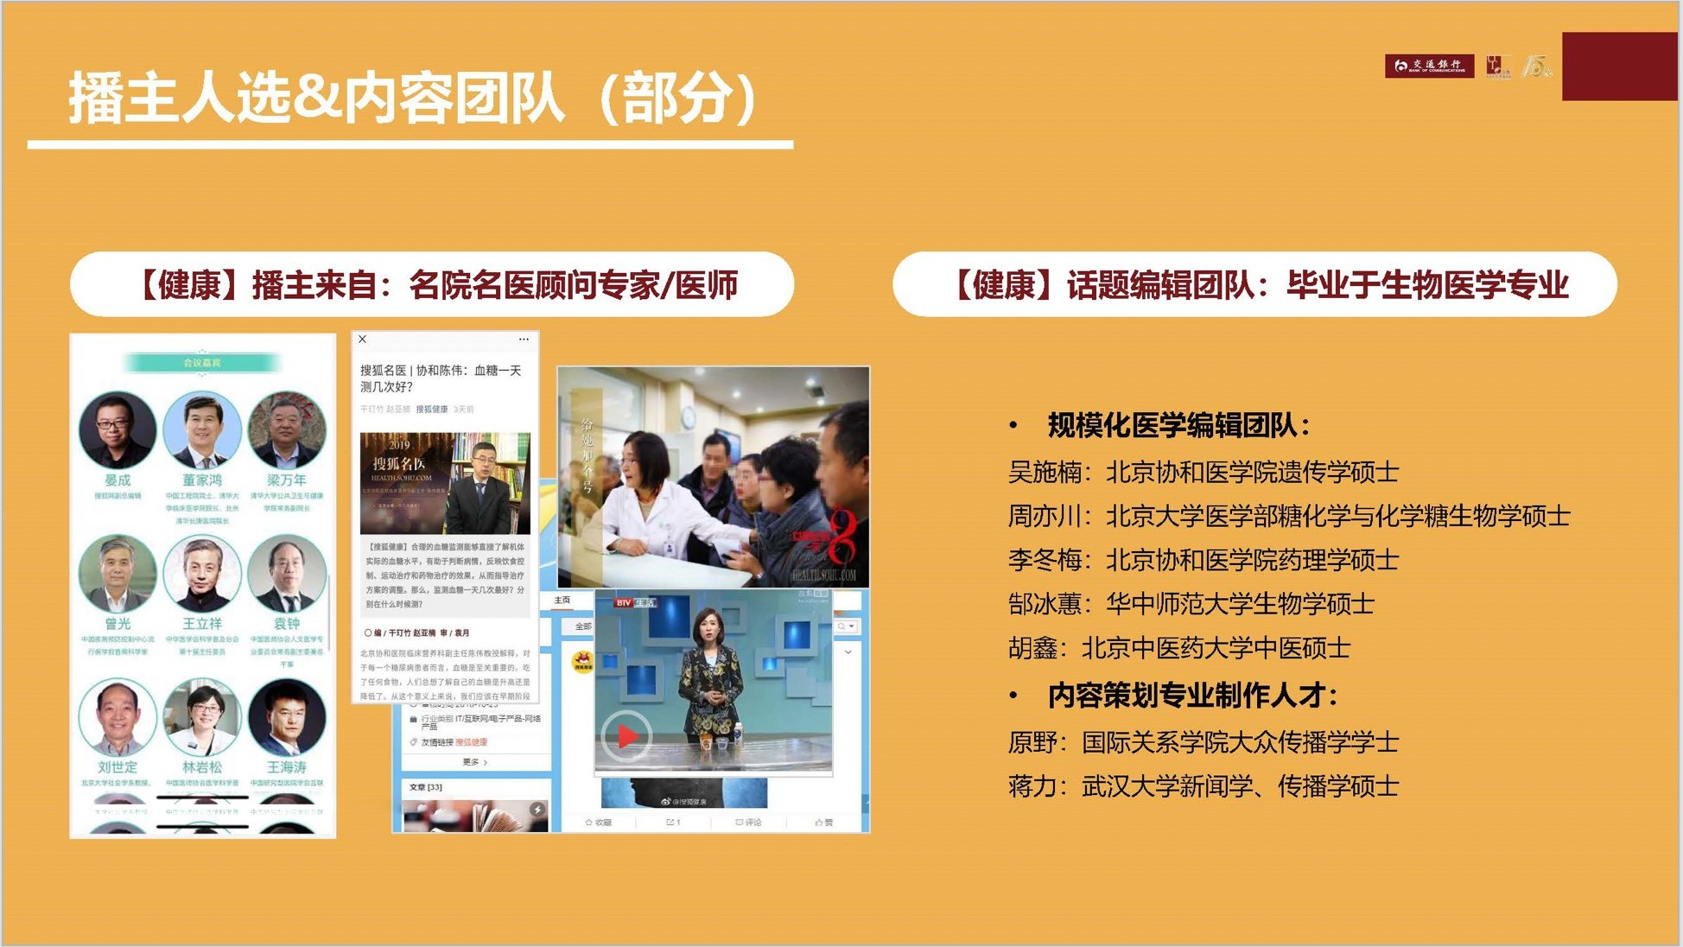

Slide 29










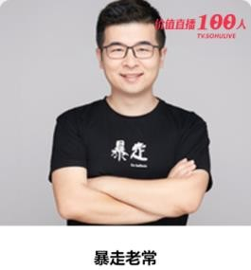









播主人选&内容团队（部分）
健康
生活/时尚
科技/汽车

Slide 30



